Slide 1
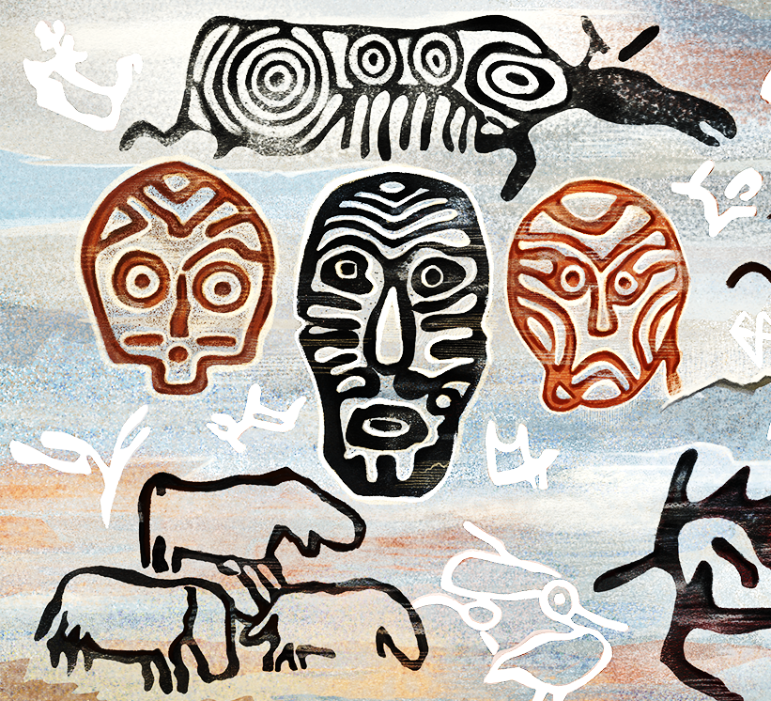
Каменные «картинные галереи» древних жителей Приамурья
7.
Дальний Восток в первобытную эпоху
Наскальное искусство
Петроглифы Приамурья
Вначале было…
Чей портрет?
Из прошлого в настоящее

Slide 2
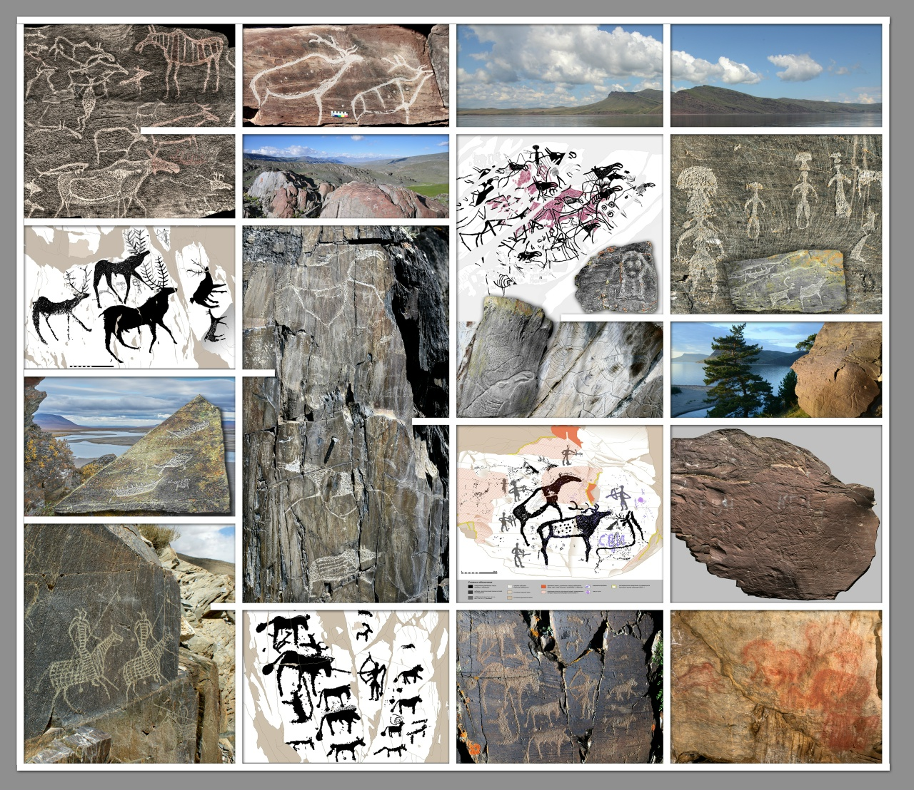
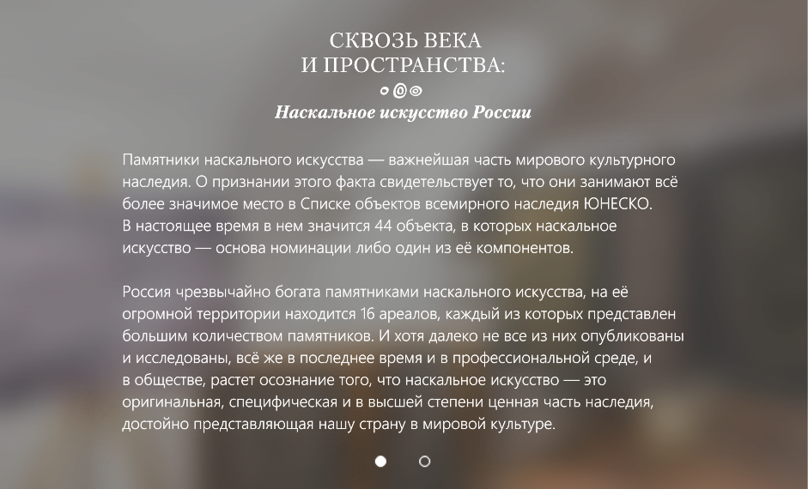
Наскальное искусство
Сибири и Дальнего Востока
Где впервые были найдены наскальные изображения? В чём они сходны с рисунками на камнях, обнаруженными в Сибири и на Дальнем Востоке? Зачем люди наносили эти изображения на камни?
Наскальное искусство
Петроглифы Приамурья
Вначале было…
Чей портрет?
Из прошлого в настоящее

Slide 3
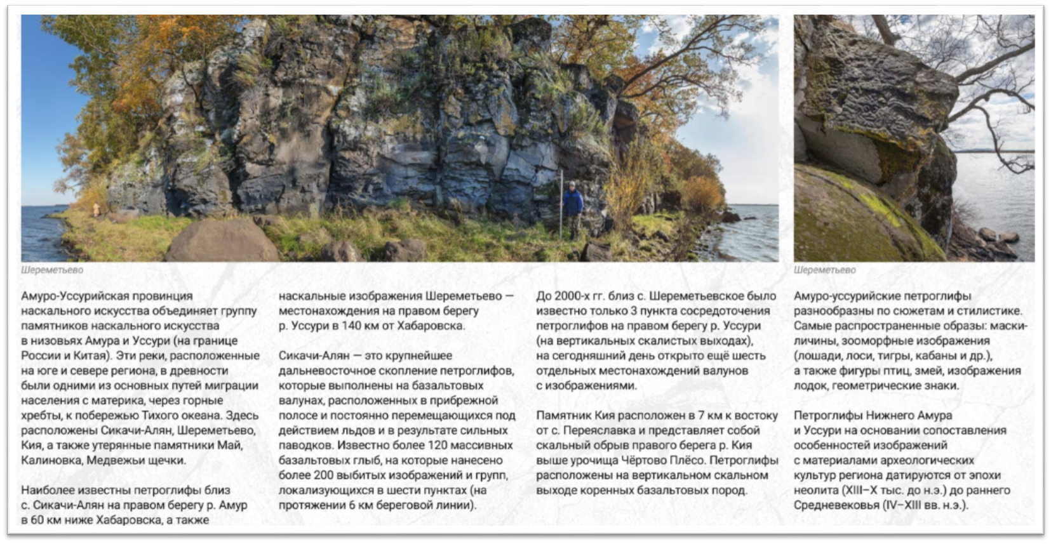
Восстановите определение понятия
«петроглифы»
Петроглифы- ( пи́саницы или наска́льные изображе́ния) —или краской изображения нанесённые на каменной выгравированные основе выбитые.
Наскальное искусство
Петроглифы Приамурья
Вначале было…
Чей портрет?
Из прошлого в настоящее

Slide 4
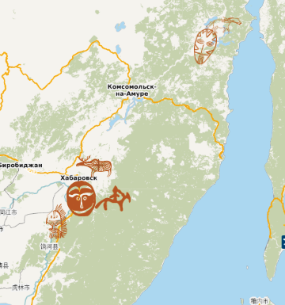
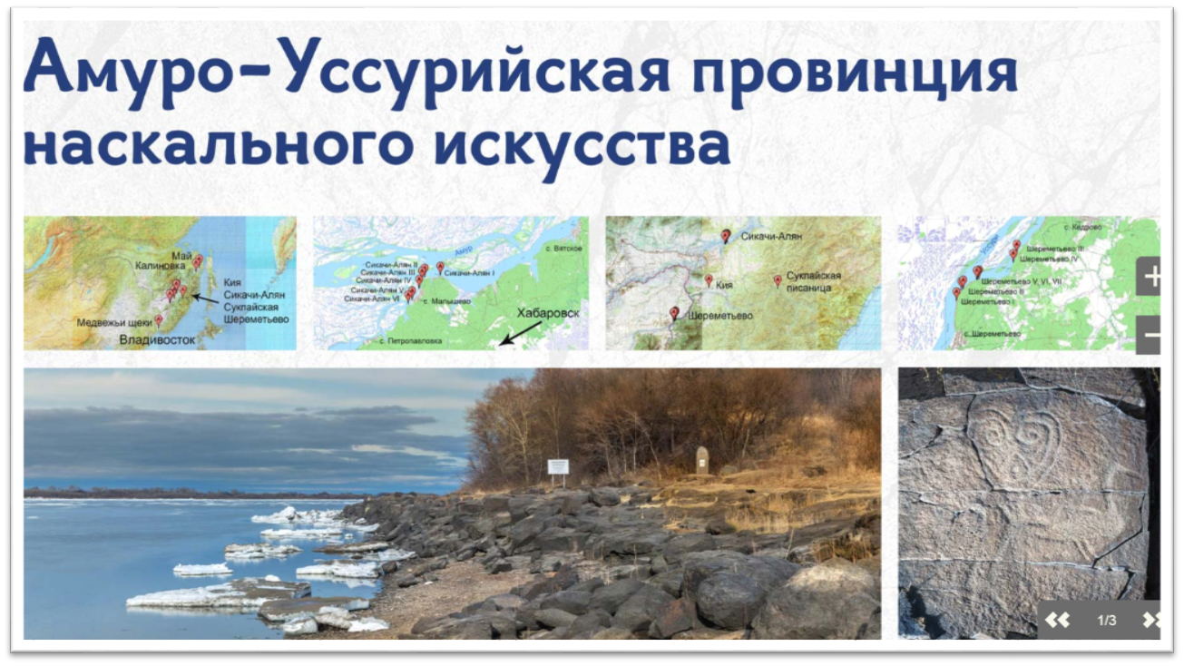
«…Петроглифы здесь рассеяны в настоящих лабиринтах базальтовых глыб и обнаруживаются нередко внезапно, самым неожиданным образом, на самых неожиданных местах.»
А.П.Окладников
Где можно найти и посмотреть?
Наскальное искусство
Петроглифы Приамурья
Вначале было…
Чей портрет?
Из прошлого в настоящее

Slide 5
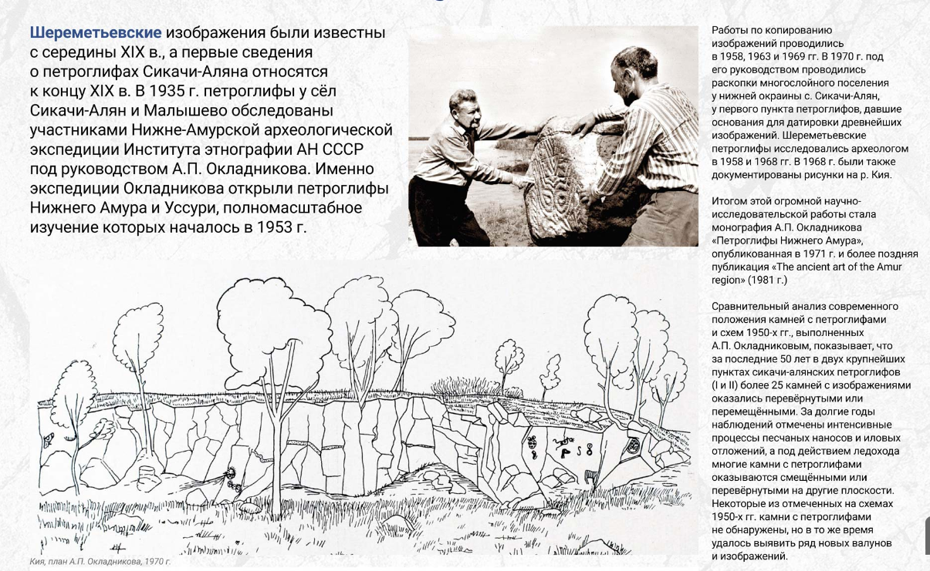

Slide 6
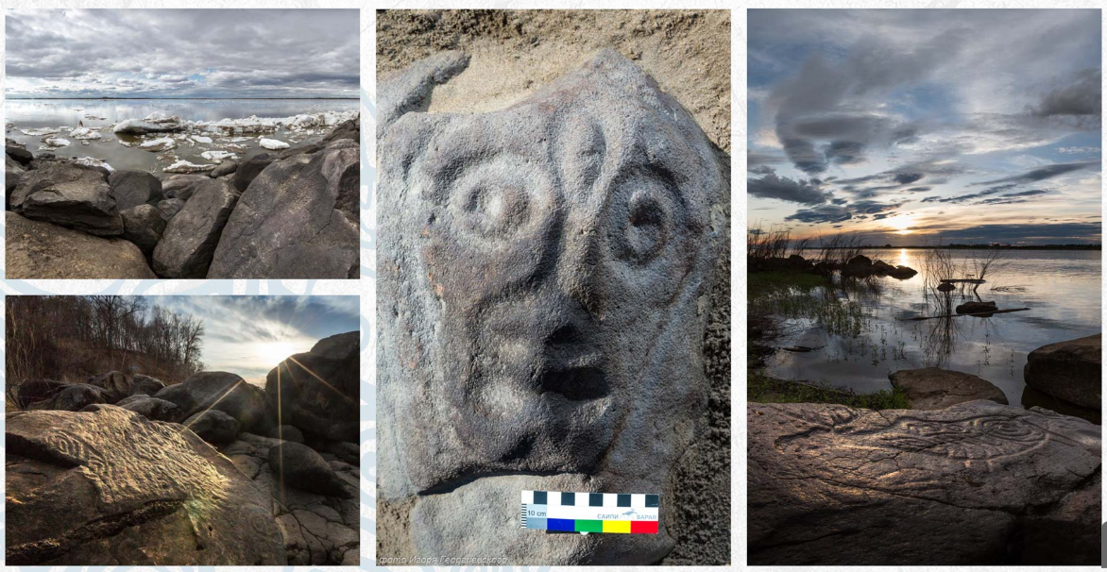
В древней нанайской легенде говорится, что давно-давно на земле было не одно солнце, а три. Было так жарко, что вода в Амуре кипела, камни же были мягкими как воск. Трудно тогда жилось людям: зверей оставалось совсем мало, а рыба умирала от жары. И сказал тогда охотник по имени Хадо: «Есть три солнца на небе. Жить слишком горячо. Я хочу застрелить два солнца!». Тогда он взял лук и стрелы, и пошел к восходу. Вырыл яму, спрятался в ней. Увидел, как взошло первое солнце, и застрелил его. Выстрелил во второе солнце, но мимо. Третье убил. Одно среднее осталось. А пока камни не остыли, девушка по имени Мямелчжи нарисовала на них птиц и зверей. Потом камни стали твердыми. После этого жить стало хорошо…»
Как миф объясняет происхождение петроглифов?
Можно ли считать эту версию научной, а миф- историческим источником?
Наскальное искусство
Петроглифы Приамурья
Вначале было…
Чей портрет?
Из прошлого в настоящее

Slide 7
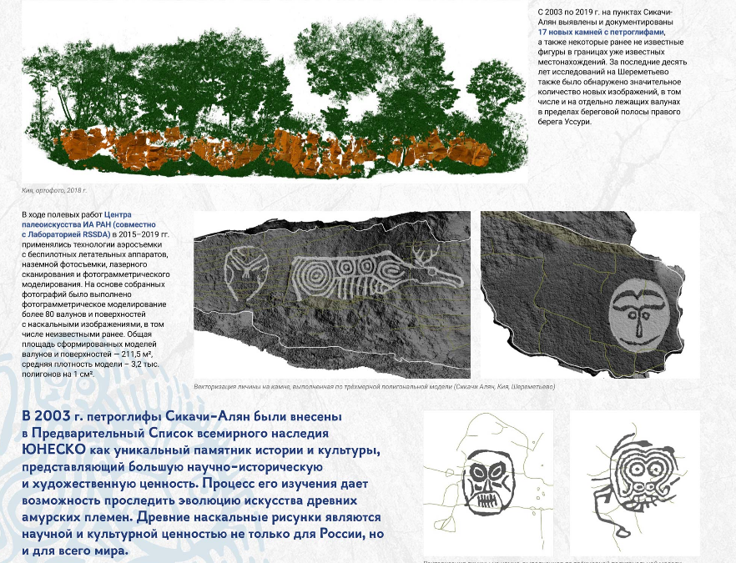
Кого изображали на камнях?
Наскальное искусство
Петроглифы Приамурья
Вначале было…
Чей портрет?
Из прошлого в настоящее

Slide 8
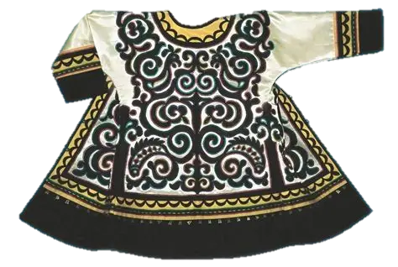
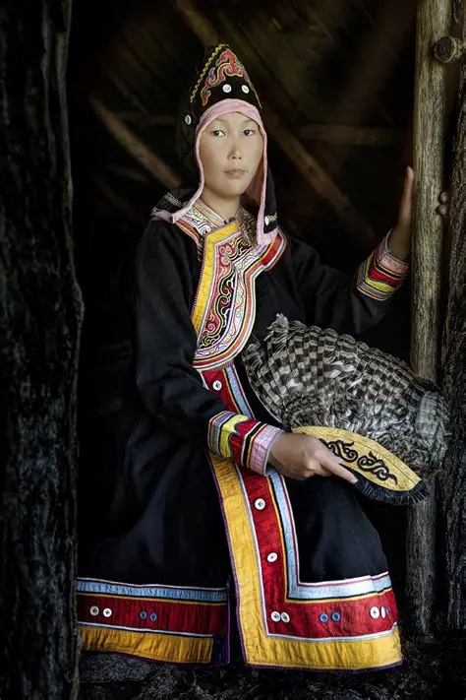
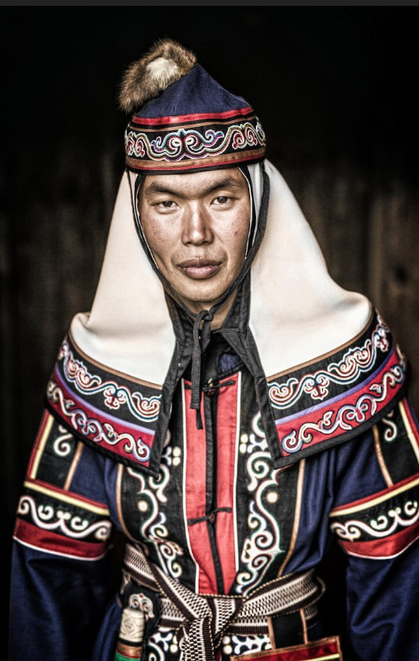
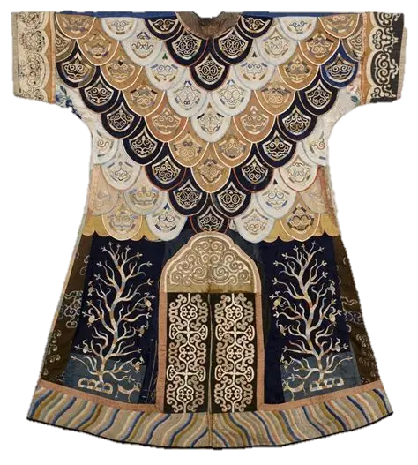
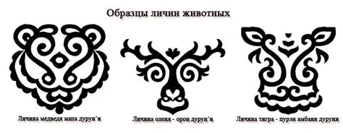
Орнаментальное искусство народов Приамурья
Сравните изображения на камнях и узоры национальной одежды амурских народов: нанайцев, нивхов, ульчей.
В чём вы видите сходство? Какие общие символы вы видите, что они обозначают?
Наскальное искусство
Петроглифы Приамурья
Вначале было…
Чей портрет?
Из прошлого в настоящее

